Slide 1
Презентация «Организация игровой деятельности дошкольников и руководство ею»
Составитель Э.В.Миллер
ГБДОУ №11

Slide 2
Дошкольный возраст- это начало всестороннего развития и формирования личности. Игра- лучшее средство удовлетворения интересов и потребностей ребенка, реализации его замыслов, желаний и стремлений. Через игровую деятельность ребенок познает нравственные требования, учится общению со сверстниками, овладевает трудовыми умениями и навыками. Педагог должен умело управлять игрой и направлять ее в нужное русло.
Дошкольное детство делится на младший (3-4 года), средний (4-5 года) и старший (5-7 лет) дошкольный возраст. Для правильной организации игровой развивающей среды в условиях дошкольного образовательного учреждений (группы) и семьи необходимо знать основные возрастные особенности развития детей дошкольного возраста.

Slide 3
Обобщение жизненного опыта детей знаниями и впечатлениями, которые могут быть реализованы в игре, через разные источники информации.
Экскурсии, посещение музеев и театров
Встречи с интересными людьми, художественное слово, прогулки,
наблюдения
Художественно – творческая деятельность, беседы, обсуждение событий и т.д.

Slide 4
Возможность самостоятельно менять игровую деятельность
Построение развивающего пространства
Условия для развития игровой деятельности
Каждому возрасту своя игрушка
Учет половых различий детей
Наличие комфортного места для каждого ребенка
Обеспечение условной изолированности

Slide 5
Формирование оснований для развития детской игры
Беседы
Диалоги с детьми
Чтение художественной литературы
Целевые прогулки и экскурсии
Использование технических средств
Наблюдение за играми других детей
Использование музыкального репертуара
Составление альбомов, книг по теме игр и т.д.

Slide 6
В игре ребенок познает мир, знакомится со свойствами предметов. При этом он экспериментирует, проявляет инициативу и творчество. Во время игры формируется внимание, воображение, память, мышление, развивается речь ребенка. Именно в игре закладываются положительные взаимоотношения со сверстниками. Игра сама по себе универсальный стимулятор. Главное, в поддержании игрового интереса- чуткость, наблюдательность педагога, проявление творческого подхода в организации игры, умение заинтересовать ребенка игровым сюжетом.

Slide 7
Роль взрослого в игровой деятельности детей
Носитель игровых умений
Партнер в игре
Помощник в организации и
регуляции игры
Наблюдатель

Slide 8
Федеральные государственные требования к структуре основной общеобразовательной программы дошкольного образования
Использование в педагогическом процессе всего многообразия игр
Строительно – конструктивные, игры - экспериментирования
Сюжетно – ролевые, режиссерские,
театрализованные
Игры – фантазии,
дидактические,
развивающие
Подвижные,
спортивные

Slide 10
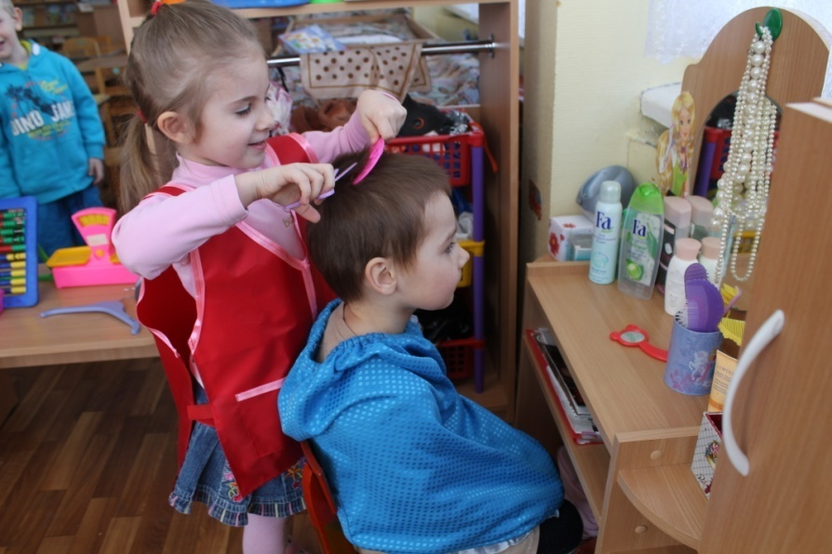
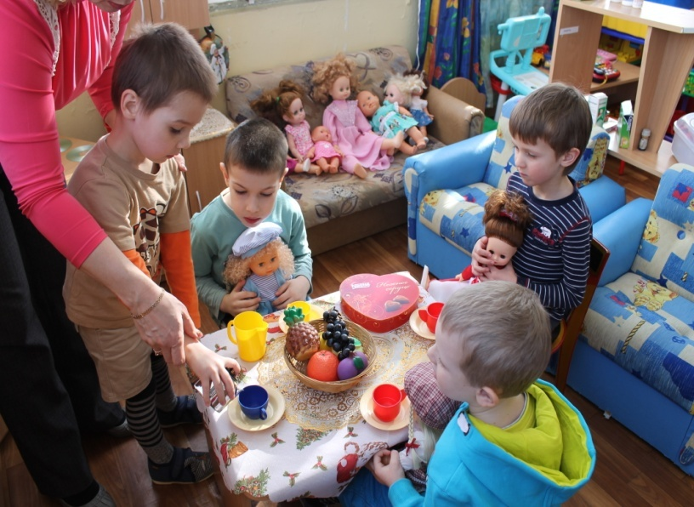
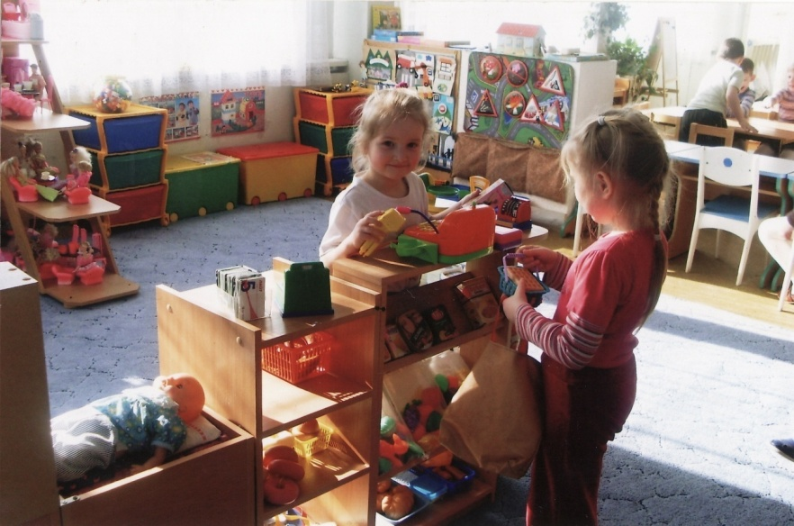
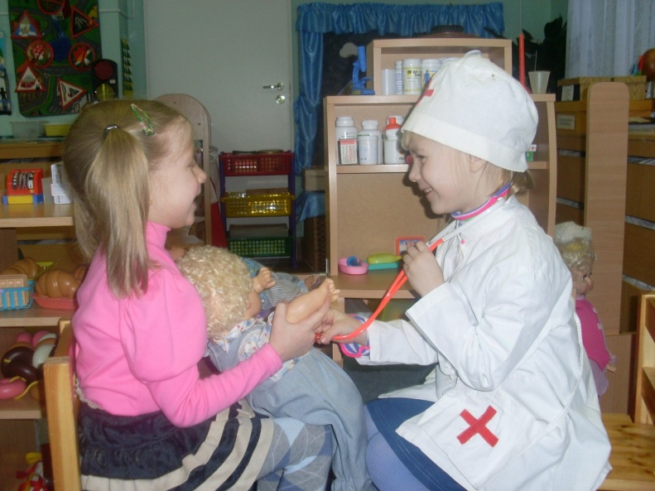
Сюжетные игры

Slide 11
Младший дошкольный возраст - режиссерская игра
В младшем дошкольном возрасте ярко выражено стремление к деятельности. Взрослый для ребенка- носитель определенной общественной функции. Желание ребенка выполнять такую же функцию приводит к развитию игры. Дети овладевают способами игровой деятельности – игровыми действиями с игрушками и предметами – заменителями, приобретают первичные умения ролевого поведения. Ребенок 3-4 лет способен подражать игровым действиям и охотно это делает. Игра ребенка первой половины 4 года жизни – скорее игра рядом, чем вместе. В играх возникающих по инициативе детей отражаются умения, приобретенные в совместных со взрослым играх. Сюжеты игр простые, не развернутые, содержащие 1 -2 роли.

Slide 12
Средний дошкольный возраст – ролевая игра
К 4 годам основные трудности в поведении и общении ребенка с окружающими, которые были связаны с кризисом 3-х лет (упрямство, строптивость, конфликтность и др.), постепенно проходят, и любознательный малыш активно осваивает окружающий его мир предметов и вещей, мир человеческих отношений. Лучше всего это удается детям в игре. В этот возрастной период сверстники становятся для ребенка более привлекательными и предпочитаемыми партнерами по игре, чем взрослые. В общую игры вовлекается от 2 до 5 детей, а продолжительность совместных игр составляет в среднем 15-20 минут, в отдельных случаях может достигать и 40-50 минут. В этом возрасте дети становятся более избирательными во взаимоотношениях и общении: у них есть постоянные партнеры по играм, все более ярко проявляется предпочтение к играм с детьми одного пола.

Slide 13
Старший дошкольный возраст – игра с правилами, режиссерская игра, игра - фантазия
Существенные изменения в старшем возрасте происходят в детской игре, в игровом взаимодействии в котором существенное место начинает занимать совместное обсуждение правил игры. Дети часто пытаются контролировать действия друг друга: указывают, как должен вести себя тот или иной персонаж. Если же во время игры возникают конфликты, дети объясняют партнеру свои действия или критикуют его действия, ссылаясь на правила. При распределении детьми ролей для игры можно иногда наблюдать и попытки совместного решения проблем. Вместе с тем согласование своих действий у детей часто происходит еще по ходу самой игры. Усложняется игровое пространство, например, в игре «Театр» выделяется «сцена» и «гримерная». Игровые действия становятся разнообразными. В играх дети способны отражать достаточно сложные социальные события: рождение ребенка, свадьба, праздник, война и др. Дети этого возраста могут по ходу игры: брать на себя 2 роли, переходя от одной к другой, вступать о взаимодействия с несколькими партнерами по игре, исполняя как главную, так и подчиненную роли (например, медсестра выполняет распоряжения врача, но пациенты, в свою очередь, выполняют ее указания)

Slide 14
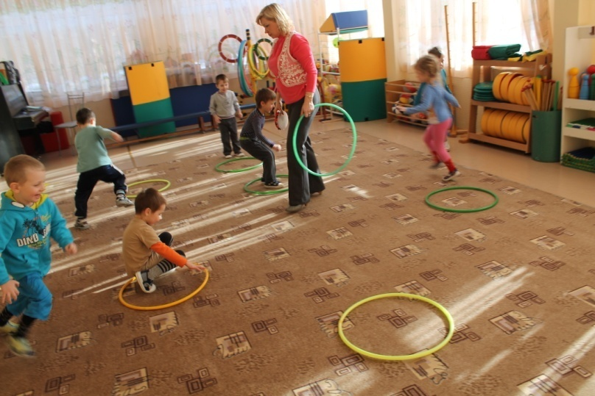
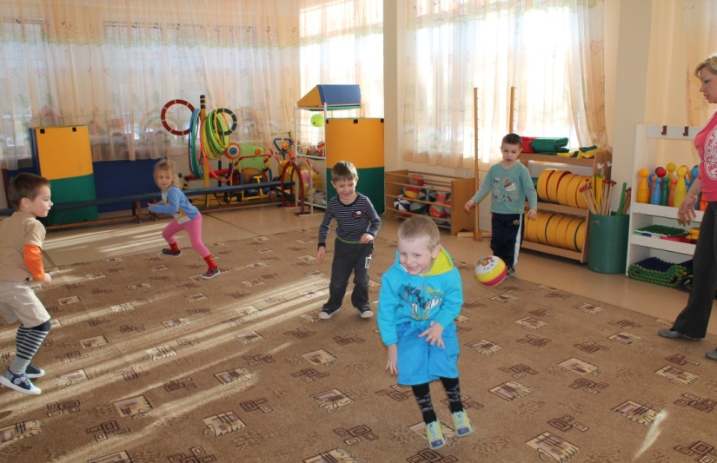
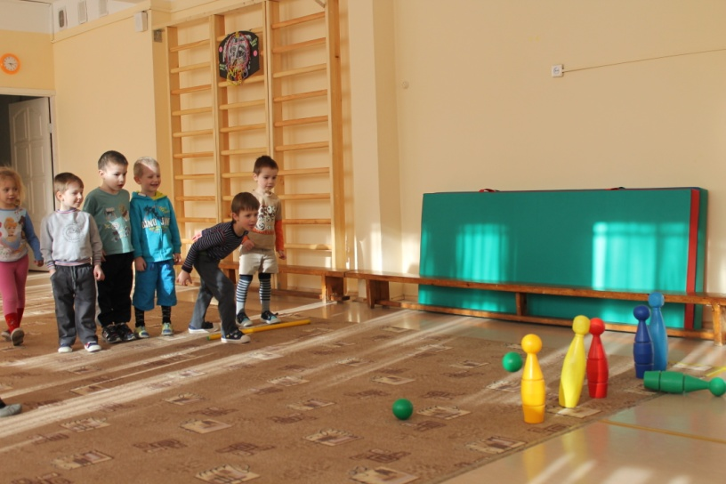
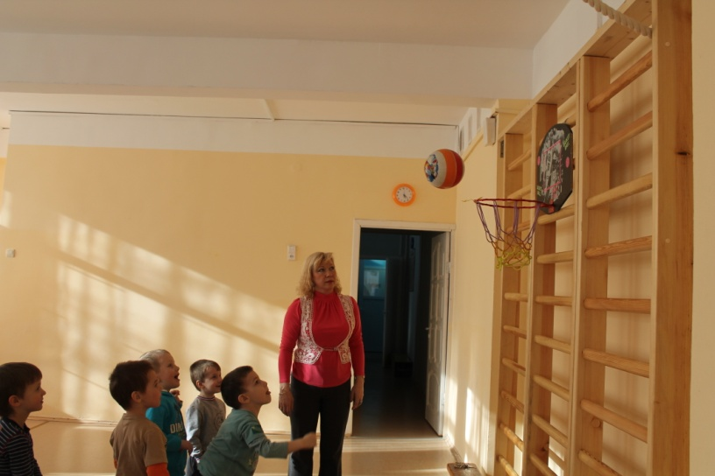
Подвижные игры

Slide 15
Подвижная игра — одно из важных средств всестороннего воспитания детей дошкольного возраста. Характерная ее особенность — комплексность воздействия на организм и на все стороны личности ребенка: в игре одновременно осуществляется физическое, умственное, нравственное, эстетическое и трудовое воспитание. Во время игры дети действуют в соответствии с правилами, которые обязательны для всех участников. Правила регулируют поведение играющих и способствуют выработке взаимопомощи, коллективизма, честности, дисциплинированности. Вместе с тем необходимость выполнять правила, а также преодолевать препятствия, неизбежные в игре, содействует воспитанию волевых качеств — выдержки, смелости, решительности, умения справляться с отрицательными эмоциями.
В подвижных играх ребенку приходится самому решать, как действовать, чтобы достигнуть цели. Быстрая и порой неожиданная смена условий заставляет искать все новые и новые пути решения возникающих задач. Все это способствует развитию самостоятельности, активности, инициативы, творчества, сообразительности.

Slide 16
Классификация подвижных игр по сложности
Элементарные Сложные
игры
Сюжетные Городки
(сюжет образный Бадминтон
или условный) Настольный
Бессюжетные Волейбол
Игры-забавы Футбол
Игры-аттракционы Хоккей
Игровые упражнения Баскетбол

Slide 17
Классификация подвижных игр по степени физической нагрузки
Большой подвижности
«Пятнашки»,
«Мы веселые ребята»,
«Мыши и кот»,
«Рыбаки и рыбки», Малой подвижности
«Бездомный заяц» и др. «Чего не стало?»,
«Кто позвал?»,
Средней подвижности «Съедобное - несъедобное»,
«Море волнуется раз…», «Где цыпленок» и др.
«Ручеек»,
«Пустое место »,
«Заинька, выходи»,
«Светофор» и др.

Slide 18
Характеристика п/и для детей разных возрастных групп
Сюжет
Младший возраст Старший возраст
Подвижные игры для малышей Чем старше дети, тем отличаются простотой сюжета сложнее сюжет и
правила игр
Роли
Количество ролей в играх детей В играх детей более старшего младшего возраста количество ролей
Возраста незначительно (до 3—4). Роли
увеличивается(1—2). распределяются между всеми
Главную роль выполняет детьми.
воспитатель, а малыши
изображают одинаковые персонажи

Slide 19
Правила
В младших группах правила очень Со временем вводятся ограничения
просты и носят подсказывающий действий: убегать в определенном
характер, количество их невелико направлении; пойманным отходить в
(1—2), они связаны с сюжетом, сторону.
вытекают из содержания игры. В играх с элементами соревнования
Выполнение правил сводится к сначала каждый действует сам за себя
действиям по сигналу: на один сигнал (кто раньше всех успеет принести
дети выбегают из дома, на другой — предмет), потом вводится
возвращаются на свои места. коллективная ответственность:
соревнующиеся делятся на группы, делятся на группы, учитывается
результат всего коллектива

Slide 20
Методика проведения подвижных игр
Выбор игры
Игры отбираются в соответствии с задачами воспитания, возрастными особенностями детей, их состоянием здоровья, подготовленностью. Принимается во внимание также место игры в режиме дня, время года, метеоролого-климатические и другие условия. Нужно учитывать и степень организованности детей, их дисциплинированность.

Slide 21
Сбор детей на игру.
Младший возраст
В младшей группе воспитатель начинает играть с 3—5 детьми, постепенно к ним присоединяются остальные.
1 Позвонить в колокольчик
2 Внести красивую игрушку
Старший возраст
1.Слово, удар в бубен, колокольчик, взмах флажком и т. д.
2.поручить наиболее активным детям собрать всех для игры.
3. Зазывалки
Собирать детей надо быстро (1—2 мин), потому что всякая задержка снижает интерес к игре.

Slide 22
Роль взрослого
Делает указания как в ходе игры, так и перед ее повторением, оценивает действия и поведение детей.
Педагог подсказывает, как целесообразнее выполнять движение, ловить и увертываться
Воспитатель регулирует физическую нагрузку
Подводит итоги игры: отмечает тех, кто правильно выполнял движения, проявлял ловкость, быстроту, смекалку, сообразительность, соблюдал правила, выручал товарищей.

Slide 23
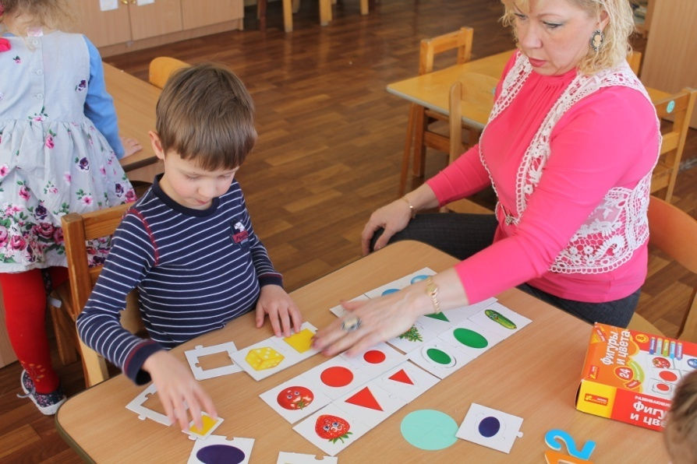
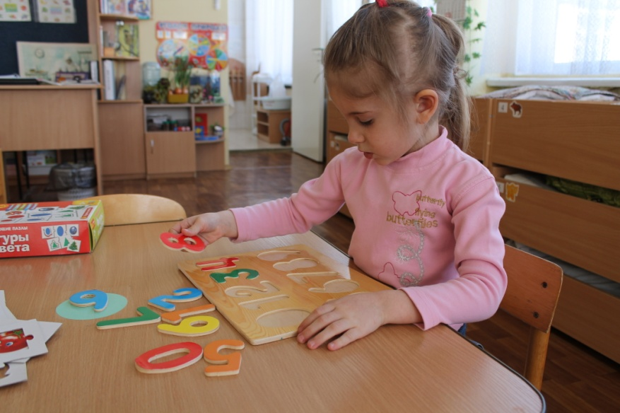
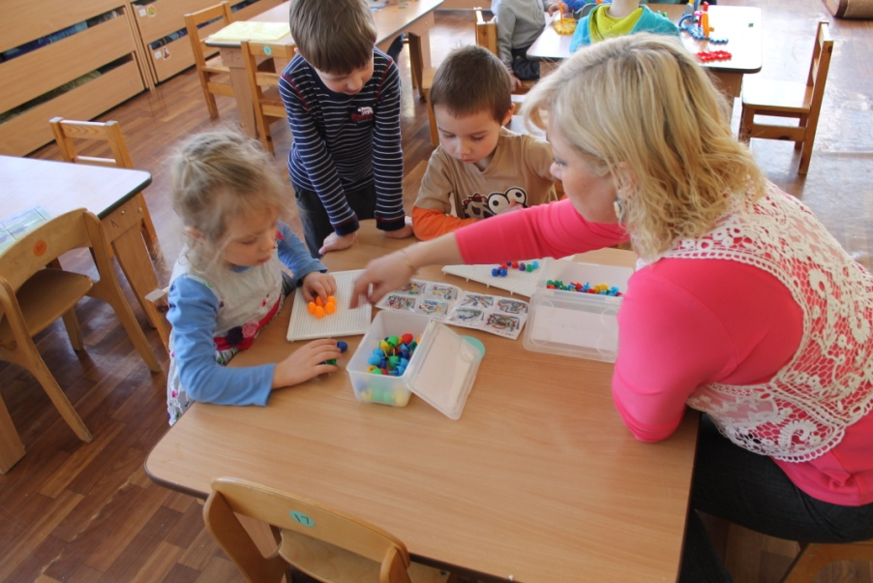
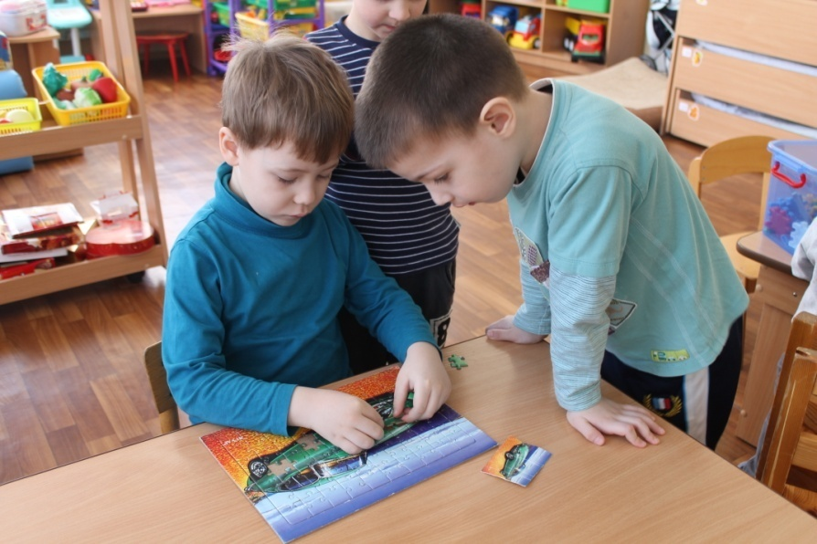
Дидактические игры

Slide 24
Дидактические игры – одно из средств воспитания и обучения детей дошкольного возраста. В каждой возрастной группе, должны быть разнообразные дидактические игры. Необходимость подбора разнообразных игр и игрушек рассеивает внимание детей, не позволяет им хорошо овладевать дидактическим содержанием и правилами. При подборе игр перед детьми ставятся иногда слишком легкие или наоборот, чрезмерно трудные задачи. Игры должны быть доступны детям и вместе с тем требовать определенного напряжения сил, способствовать их развитию и самоорганизации. Ребенка в этих играх привлекает прежде всего игровая ситуация, а играя, он незаметно для себя решает дидактическую задачу. Дидактические игры – незаменимое средство обучения детей преодолению различных затруднений в умственной и нравственной их деятельности. А так же формирование взаимоотношения детей, умение действовать по очереди и в соответствии с правилами игры, считаться с желаниями участников игры, помогать товарищам в затруднениях. Однако эти качества личности не воспитываются в ребенке сами по себе, их нужно постепенно, терпеливо формировать.

Slide 25
ДИДАКТИЧЕСКАЯ ИГРА РАЗВИВАЕТ
у дошкольников
Мысли-
тельные
способности
Общи-
тельность
Умение
строить
взаимо-
отношения
Умение
подчиняться
установленным
правилам
игры
Усидчи-
вость,
Внимание,
восприятие

Slide 26
Игры с предметами и игрушками
Настольно – печатные игры
Словесные игры
Классификация дидактических игр

Slide 27
Анализ проведения дидактической игры
Воспитательно-образовательное значение игры
Степень усвоения детьми содержания и правил
Оценка приемов ознакомления с игрой и руководство ее ходом

Slide 28
Дидактическая игра направлена на развитие
Восприятие
(формирует у ребенка – умение анализировать предметы по таким признакам, как цвет, форма, величина)
Творческие способности
(развитие ребенка подразумевает развитие воображения и гибкого, нестандартного мышления)
Внимание
(формирует у ребенка умение сосредотачиваться на определенных сторонах и явлениях действительности)
Память
(которая так же, как и внимание, постепенно становится произвольной)
Мышление
(развитие ребенка происходит при условии овладения им тремя основными формами мышления: наглядно-действенным, наглядно-образным и логическим)
Подготовка ребенка к школе
(развивают у малыша элементарные математические представления, знакомят его звуковым анализом слова, готовят руку к овладению письмом)

Slide 29
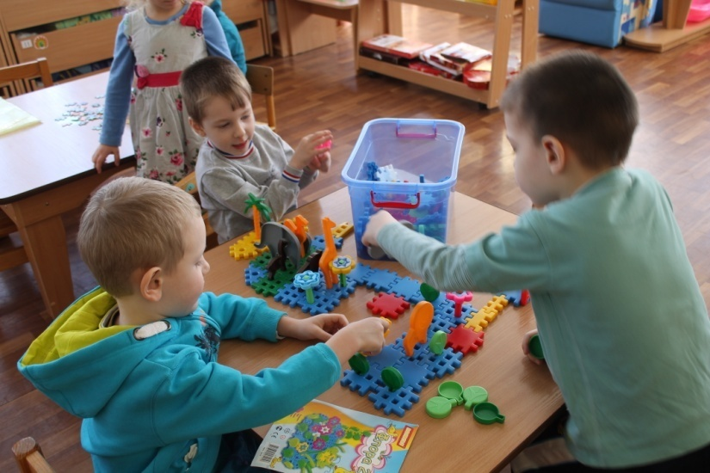
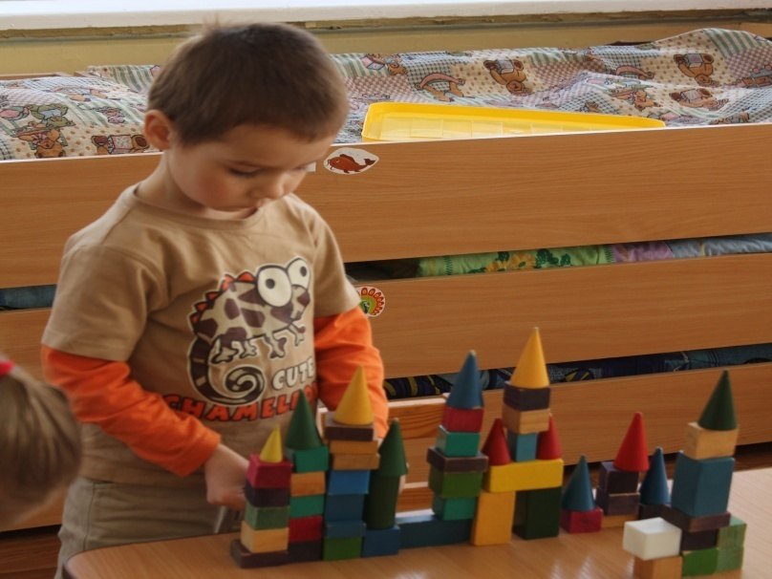
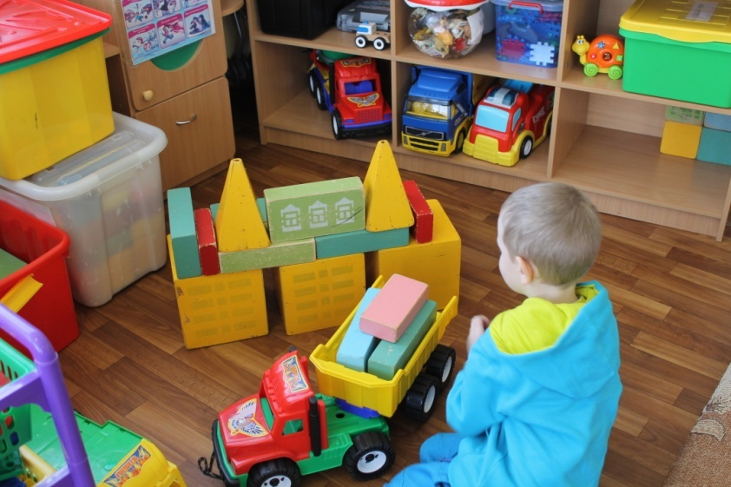
Строительные игры

Slide 30
КОНСТРУИРОВАНИЕ ИЗ СТРОИТЕЛЬНЫХ МАТЕРИАЛОВ
Конструирование из игровых строительных материалов является наиболее доступным и легким видом конструирования для дошкольников.
Детали строительных наборов представляют собой правильные геометрические тела (кубы, цилиндры, бруски и т. д.) с математически точными размерами всех их параметров. Это дает возможность детям с наименьшими трудностями, чем из других материалов, получить конструкцию предмета, передавая пропорциональность его частей, симметричное их расположение.
В игре «Конструктор» дети учатся решать более сложные конструктивные задачи, знакомятся с различными способами соединения деталей, создают всевозможные подвижные конструкции, тогда как строительные наборы предназначены для сооружения в основном неподвижных построек.

Slide 31
ЗНАЧЕНИЕ КОНСТРУИРОВАНИЯ
Обучение детей конструированию имеет большое значение в подготовке детей к школе, развитии у них мышления, памяти, воображения и способности к самостоятельному творчеству
На занятиях конструктивной деятельностью у дошкольника формируются важные качества; умение слушать воспитателя, принимать умственную задачу и находить способ ее решения
Они начинают понимать, что при выполнении задания важен не только практический результат, но и приобретение новых умений, знаний, новых способов деятельности.
Ребенок уже в состоянии анализировать свои действия, выделять их существенные звенья, сознательно изменять и перестраивать их в зависимости от получаемого результата.
Ребенок учится управлять своими психическими процессами, что является важной предпосылкой для успешного обучения в школе

Slide 32
Младший возраст
Конструктивная деятельность в младшем дошкольном возрасте ограничена возведением несложных построек по образцу и по замыслу.
Задачи
Поощрение исследовательского интереса, проведение простейших наблюдений. Знакомство со способами обследования предметов, включая простейшие опыты (тонет — не тонет, рвется — не рвется).
Подведение детей к простейшему анализу созданных построек. Совершенствование конструктивных умений
Закрепление умения различать, называть и использовать основные строительные детали (кубики, кирпичики, пластины, цилиндры, трехгранные призмы), сооружать новые постройки, используя полученные ранее умения (накладывание, приставление, прикладывание), использовать в постройках детали разного цвета. Поддержание чувства радости, возникающего при удачном создании постройки

Slide 33
Средний возраст
Усложняется конструирование. Постройки могут включать 5-6 деталей. Формируются навыки конструирования по собственному замыслу, а также планирование последовательности действий.
Задачи
Привлечение внимания детей к различным зданиям и сооружениям вокруг их домов, детского сада. На прогулках в процессе игр рассматривание с детьми машин, тележек, автобусов и других видов транспорта, выделяя их части, называя их форму и расположение по отношению к самой большой части.
Развитие умения самостоятельно измерять постройки (по высоте, длине и ширине), соблюдать заданный воспитателем принцип конструкции («Построй такой же домик, но высокий»).
Сооружение детьми построек из крупного и мелкого строительного материала, использование деталей разных цветов для создания и украшения построек. Развитие представлений об архитектурных формах.

Slide 34
Старший возраст
Конструирование характеризуется умением анализировать условия, в которых протекает эта деятельность. Дети используют и называют различные детали деревянного конструктора. Могут заменить детали постройки в зависимости от имеющегося материала. Овладевают обобщенным способом обследования образца. Дети способны выделять основные части предполагаемой постройки. Конструктивная деятельность может осуществляться на основе схемы, по замыслу и по условиям. Появляется конструирование в ходе совместной деятельности.
Задачи
Развитие умения устанавливать связь между создаваемыми постройками и тем, что дети видят в окружающей жизни; создавать разнообразные постройки и конструкции (дома, спортивное и игровое оборудование и т.п.).
Закрепление умения выделять основные части и характерные детали конструкций; анализировать сделанные педагогом поделки и постройки; на основе анализа находить конструктивные решения и планировать создание собственной постройки.

Slide 35
Знакомство с новыми деталями: разнообразными по форме и величине пластинами, брусками, цилиндрами, конусами и др. Закрепление умения заменять одни детали другими.
Формирование умения создавать различные по величине и конструкции постройки одного и того же объекта.
Закрепление умения строить по рисунку, самостоятельно подбирать необходимый строительный материал.
Развитие умения работать коллективно, объединять свои поделки в соответствии с общим замыслом, договариваться, кто какую часть работы будет выполнять; помогать друг другу при необходимости.
Проектная деятельность. Создание условий для реализации детьми проектов трех типов: исследовательских, творческих и нормативных.
Развитие проектной деятельности исследовательского типа. Организация презентации проектов. Формирование у детей представлений об авторстве проекта.
Создание условий для реализации проектной деятельности творческого типа. (Творческие проекты в этом возрасте носят индивидуальный характер.)

Slide 36
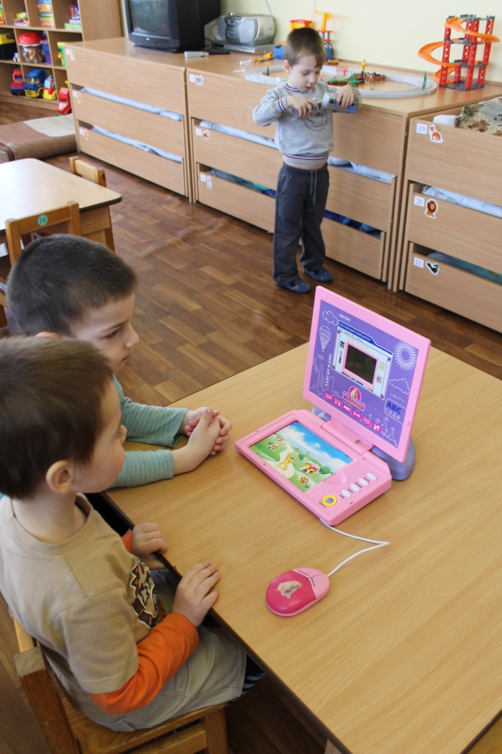
Компьютерные игры
«За» и «Против»
Современные дети очень
много общаются с
телевидением, видео и
компьютером. Если
предыдущее поколение,
было поколением книг,
то современное получает
информацию через видео ряд

Slide 37
Достоинства компьютера
Компьютер может помочь развитию у детей таких важнейших операций мышления как обобщение и классификация
В процессе занятий на компьютере улучшаются память и внимание детей.
При игре в компьютерные игры у детей раньше развивается знаковая функция сознания, которая лежит в основе абстрактного мышления (мышления без опоры на внешние предметы)
Компьютерные игры имеют большое значение не только для развития их моторики, для формирования координации зрительной и моторной функции

Slide 38
Недостатки компьютера
Чрезмерное обращение с компьютером может привести к ухудшению зрения ребенка, а так же отрицательно сказаться на его психическом здоровье. Особенно это опасно для застенчивых детей.

Slide 39
Детям 3-4 лет не стоит сидеть у компьютера больше 20 минут, а к 6-7 годам это время ежедневной игры можно увеличить до получаса.
И главное, нельзя уповать только на компьютер. Ребенок – маленький человек, он может формироваться и развиваться только общаясь с людьми и живя в реальном мире.

Slide 40
Таким образом, игра-это ведущая деятельность у детей в дошкольном возрасте. Иными словами, игра-это то, чем и в чем наши дети живут с рождения и, как минимум, до школы. А раз игра и жизнь у детей волшебным образом (и объективно) неразделимы, то мы, взрослые, должны это принять и сделать игру своей союзницей в деле обучения и развития своих детей.

Slide 41
Спасибо за внимание!!!

